Slide 1

孕婴童专业版2017产品介绍
思迅软件产品规划部

Slide 2





目 录
公司简介
产品概述
系统特色
功能介绍
客户案例

Slide 3

孕婴童专业版产品介绍
思迅孕婴童专业版 2017
公司简介

Slide 4
孕婴童专业版产品介绍
思迅孕婴童专业版 2017
关于我们
零售流通/餐饮娱乐管理软件供应商；
国家级高新技术企业；
石基信息控股成员企业；
IBM全球一级合作伙伴；
20年专注于流通行业信息化；
赢得35万家客户信赖；
中国零售信息化解决方案十大供应商（IDC数据）；
中国POS行业十大品牌企业；
产品覆盖零售、专卖、餐饮三大行业及在线进销存、云计算领域。

Slide 5
孕婴童专业版产品介绍
思迅孕婴童专业版 2017
核心价值观
我们的愿景
成为中国流通领域信息化领导供应商
我们的使命
以诚信凝聚伙伴，以科技服务市场，成为中国商业成长的力量
我们的目标
有商业的地方，就有思迅软件
我们的经营理念
关注市场和客户需求，永远诚信经营
与业务伙伴长期合作
关注员工、保持创新、建立全局视野

Slide 6
孕婴童专业版产品介绍
思迅孕婴童专业版 2017
公司规模
总部位于深圳高新技术园区，在南京、郑州、武汉、南宁、昆明设有5家分公司，以及两个全资子公司——深圳市思迅网络科技有限公司、深圳市奥凯软件有限公司，并建立了思迅学院（武汉、南京、郑州培训基地相继成立并运作）及武汉支持中心；思迅软件在全国所有省份的500多个大中城市里，有1000多家合作伙伴，35万终端用户。
深圳(总部)
武汉支持中心
思迅网络
思迅学院
奥凯软件
南京
郑州
武汉
南宁
昆明
1000多家合作伙伴
1000多家合作伙伴

Slide 7




孕婴童专业版产品介绍
思迅孕婴童专业版 2017
四大品牌
“思迅”品牌主要应用于连锁超市、便利店、百货、购物中心、连锁品牌专卖店、分销管理等企业。
“美食家”品牌主要应用于餐饮、酒店、桑拿足浴等企业。
“eShop”品牌主要应用于连锁专卖店、服装鞋帽店、家纺家饰店、品牌分销批发企业等。
“天店”品牌致力于打造流通和餐饮行业互联网服务平台，为流通、餐饮客户提供全新的IT应用技术解决方案。
除以上品牌产品，思迅软件还推出多项移动应用和硬件产品。移动应用涵盖老板助手、掌上会员、思迅微商店、美食家微餐厅等产品；硬件产品涵盖盘点机、点菜宝、天宝Tbox。

Slide 8
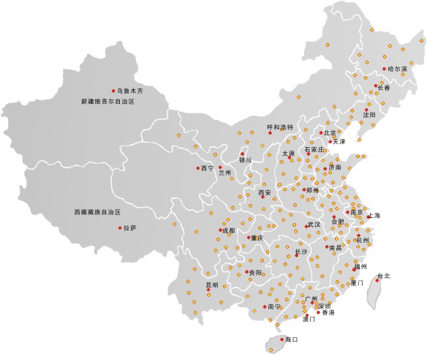
孕婴童专业版产品介绍
思迅孕婴童专业版 2017
渠道及服务分布
遍布全国省份，覆盖500多个大中城市；
1000多家合作伙伴及服务机构；
强大的服务支持网络。

Slide 9

孕婴童专业版产品介绍
思迅孕婴童专业版 2017
服务体系
服务体系
三层架构的服务体系
专业、完善、高效、超值
7*24小时全方位本地服务
服务理念
让领先的服务成为思迅核心竞争力
服务方式
Call center（呼叫中心）
远程在线支持
电子邮件
即时通讯
上门现场支持

Slide 10
孕婴童专业版产品介绍
思迅孕婴童专业版 2017
产品概述

Slide 11
孕婴童专业版产品介绍
思迅孕婴童专业版 2017
概述
思迅孕婴童专业版2017软件是思迅软件在多年行业经验的基础上，专门针对孕婴童用品连锁行业开发的现代化信息管理系统。它重点突出了品牌连锁行业个性化、特色化的管理需求，使用总部-加盟总部-门店三级架构，总部与加盟总部，通过数据传输功能进行数据传输。实现了“总部集中式统一管理、门店独立销售及核算并通过WCF服务上传前台销售流水、会员积分、储值等数据、多层管理架构、多门店类型连锁”的经营模式。
该系统设计目标是满足企业“管理规范化、业务自动化，功能先进化”需求。总部系统包含了企业的商品流、信息流、资金流的所有业务管理思想，它与门店系统、配送中心系统、决策支持系统等相辅相成，共同构筑了企业强大的管理信息网络系统，帮助企业提高管理能力，增强竞争力。

Slide 12
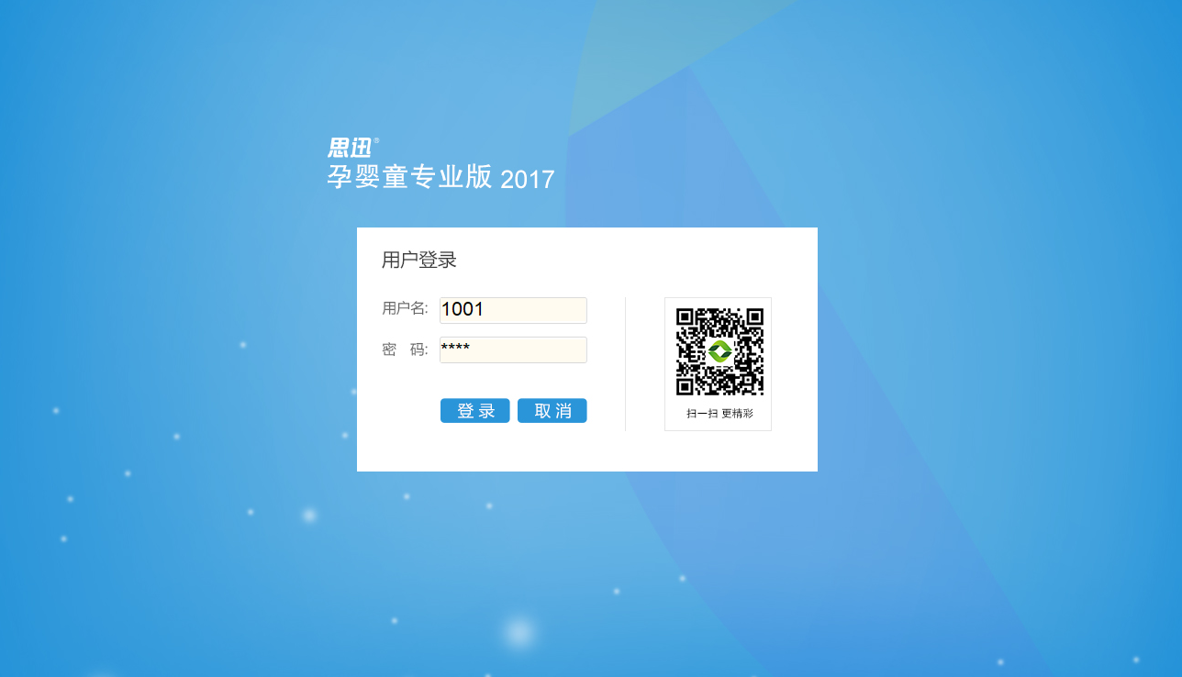
孕婴童专业版产品介绍
思迅孕婴童专业版 2017
适用范围
孕婴童用品
玩具
运动用品
高端服装
鞋帽专卖
游乐场
游泳馆

Slide 13
孕婴童专业版产品介绍
思迅孕婴童专业版 2017
系统特色

Slide 14






孕婴童专业版产品介绍
思迅孕婴童专业版 2017
线上线下一体化管理
实体店+微商店全面打通，线上线下完整结合， 真正实现O2O闭环
商品资料、订单、会员、促销线上线下实时同步
注册、绑定、分享即送不停，助您新会员源源不断
线上优惠券、整体促销、会员折扣、幸运转盘、限时秒杀…优惠多多
线上充值、积分兑换、在线支付…安全便捷
微信+短信定向推送消费、账单、活动、客户关怀…精致体验

Slide 15
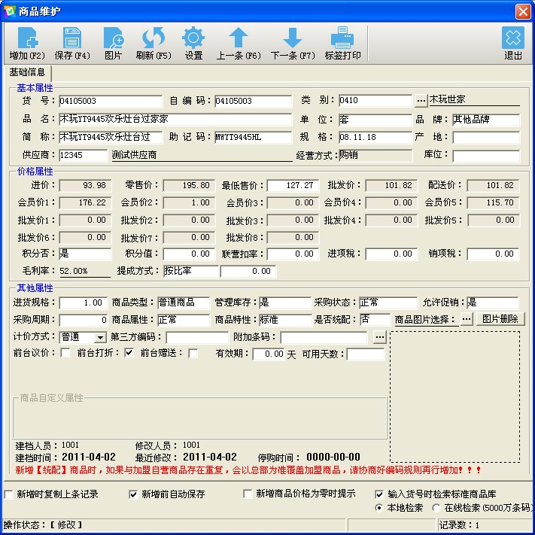
孕婴童专业版产品介绍
思迅孕婴童专业版 2017
商品独特属性管理
可按照单品来管理批次、尺码，区别食品与服装的管理
代销、联营商品的管理
区分总部与加盟总部商品的统配与非统配管理

Slide 16
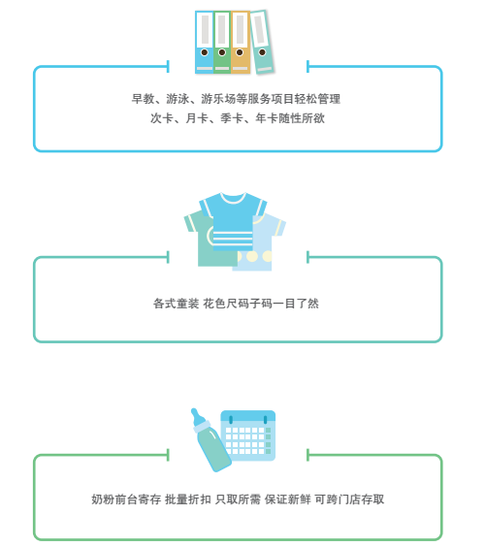
孕婴童专业版产品介绍
思迅孕婴童专业版 2017
行业特性功能管理

Slide 17
孕婴童专业版产品介绍
思迅孕婴童专业版 2017
多样的会员营销管理
增强会员母婴行业特性功能：
会员增加孕龄管理属性
增加孕年龄状态维护管理功能
宝宝信息维护：宝宝性别、生日、奶粉、纸尿裤等信息
批量积分奖励：可通过怀孕日期、宝宝生日筛选条件
会员生日提醒可按会员、宝宝生日提醒
会员赠送管理，可区分新会员、消费会员、休眠会员管理；
会员回访管理，可按会员消费、消费商品等方式进行回访筛选

Slide 18
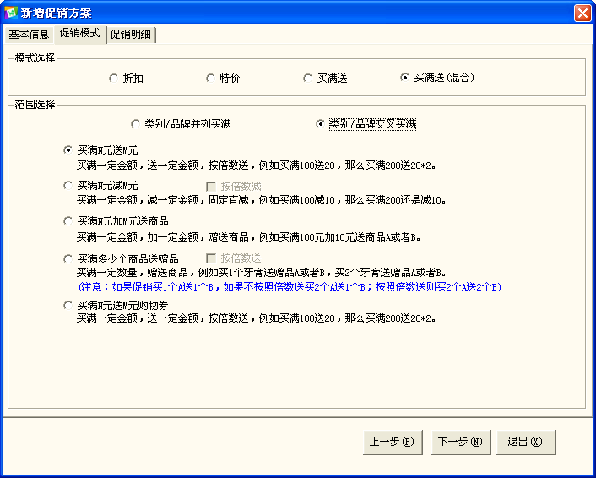
孕婴童专业版产品介绍
思迅孕婴童专业版 2017
百变促销管理
提供近百种促销方式，可供用户任意选择

Slide 19
孕婴童专业版产品介绍
思迅孕婴童专业版 2017
区域加盟商管理
新增区域加盟总部系统，旗下可管辖多个门店
加盟总部下可建立一个配送中心，管理旗下门店的配送
加盟总部可管理下属门店的经营及调拨情况
加盟总部与总部系统之间互相交换数据
区域化
允许加盟商建立自营商品并自主采购、结算
总部、加盟总部会员各自独立，互不通用
加盟总部下会员各分店通用
总部可查看加盟总部独立经营商品信息
独立化

Slide 20
孕婴童专业版产品介绍
思迅孕婴童专业版 2017
区域直营店管理
分店维护中，分店类型增加配送中心类型机构
提供独立的配送中心系统，支持采购、调拨类业务
配送中心无独立数据库，直连其上级机构（总部或加盟总部）数据库开展日常业务
配送 中心
增加多级区域支持，最大可支持三级
增强区域经理权限管控，报表、单据均按区域权限控制
区域 管理

Slide 21
孕婴童专业版产品介绍
思迅孕婴童专业版 2017
提升前台销售性能
门店前台销售：由原来的直连查询、提交数据的模式，更改为中间件的模式
前台销售时基础信息、促销、会员查询，不再采用直连模式，而是调用WCF接口查询，减少查询耗时，提升销售效率
前台结算数据提交不再采用直连模式，而是先暂存本地，由另外线程定时上传，减少数据提交耗时，提升销售效率

Slide 22
孕婴童专业版产品介绍
思迅孕婴童专业版 2017
特色的合同管理
供应商合同
按照既定任务返利及超出任务部分返利
银行卡、储值卡的消费刷卡分摊
指定进货周期
物流运输分摊
按月、季度、年结算返利及费用
支持同一供应商多合同管理
购销
联营
代销

Slide 23

孕婴童专业版产品介绍
思迅孕婴童专业版 2017
全方面考核管理
门店销售计划及分析
类别销售计划及分析
品牌销售计划及分析
业务员销售计划及分析
营业员销售计划及分析
营业员品牌销售计划及分析

Slide 24
孕婴童专业版产品介绍
思迅孕婴童专业版 2017
功能介绍

Slide 25
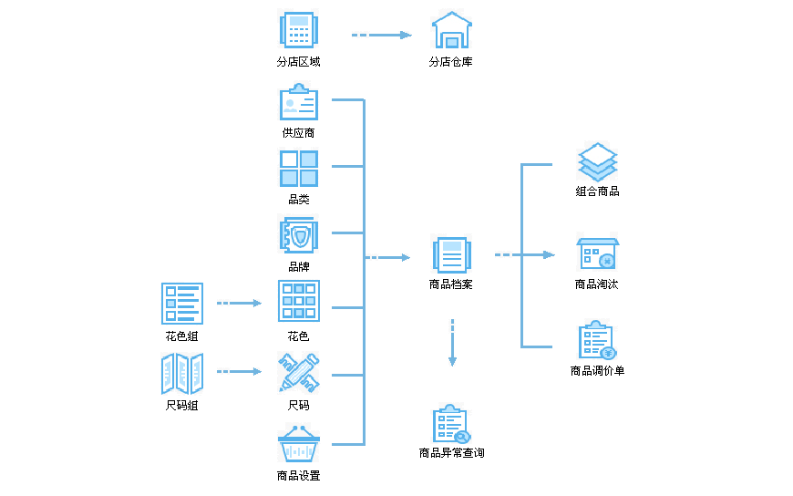
孕婴童专业版产品介绍
思迅孕婴童专业版 2017
档案

Slide 26
孕婴童专业版产品介绍
思迅孕婴童专业版 2017
基础资料
“允许促销”属性，用户可自行设置商品是否可以参与促销活动；
“商品特性”属性，用户可根据单品设置区分食品批次、服装花色尺码的特殊管理；
有效期及可用天数的设置，根据批次实时保障食品安全；
商品淘汰功能，流程化管理，可以通过“单独商品”，“滞销商品”，按“库存为0且N天未进货”，“停购商品”，“停售商品”等进行商品淘汰；
一次性所有门店调价将不再困难，支持所有门店一次调价，再也不必为多门店需要多次调价而困扰
流程化式的导航界面为用户提供操作指引；

Slide 27
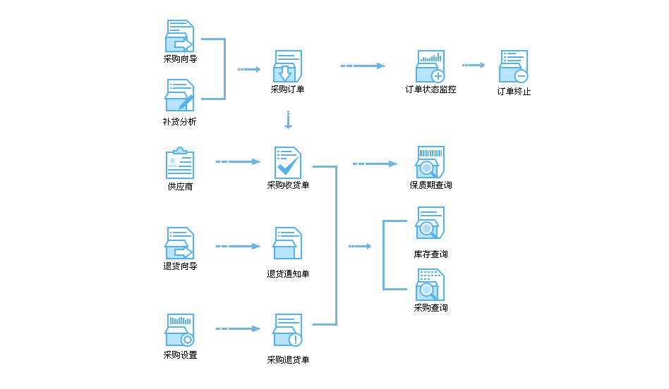
孕婴童专业版产品介绍
思迅孕婴童专业版 2017
采购

Slide 28
孕婴童专业版产品介绍
思迅孕婴童专业版 2017
采购
向导式自动补货，方便用户快速生成订单采购；
采购收货单审核后，自动更新商品档案进货价；
采购时，如果商品不存在，自动从标准库中加入新品；
进价默认值可根据实际需要灵活设置（最近进价、约定价格、进货价、供应商最新进价）；
采购入库时可录入数量、总价，反算商品单价；
采购订单有效天数设置、入库次数限制、入库数量限制、有效期内商品重复提示；
必须按单采购、退货的限制；
提供进货价、退货价与成本价或进价相比较的功能。

Slide 29
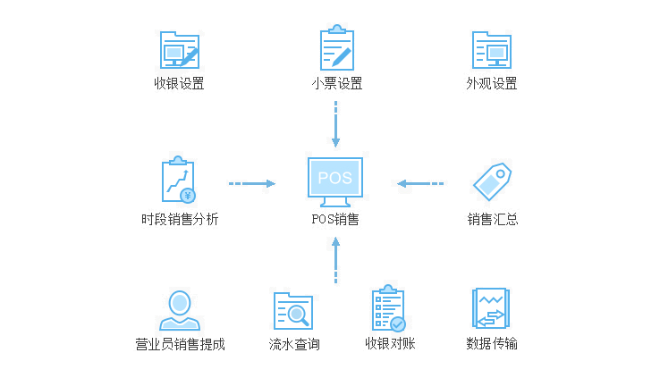
孕婴童专业版产品介绍
思迅孕婴童专业版 2017
POS零售

Slide 30
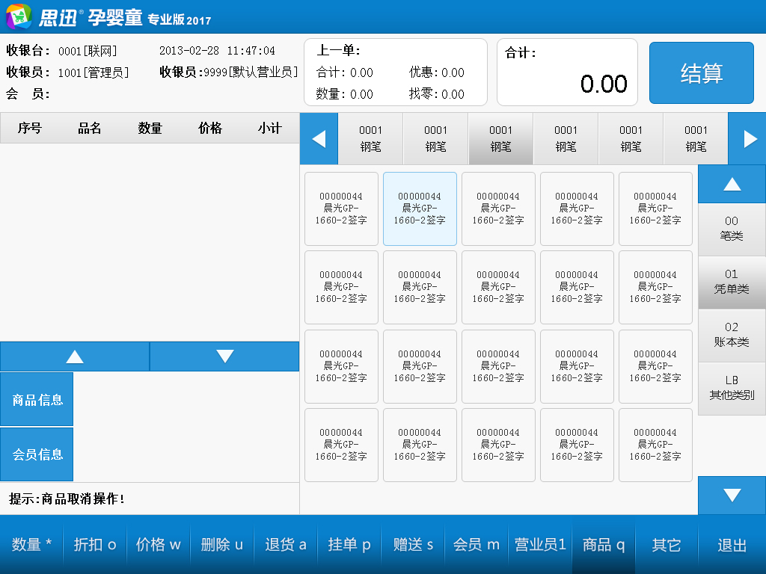
孕婴童专业版产品介绍
思迅孕婴童专业版 2017
POS零售

Slide 31
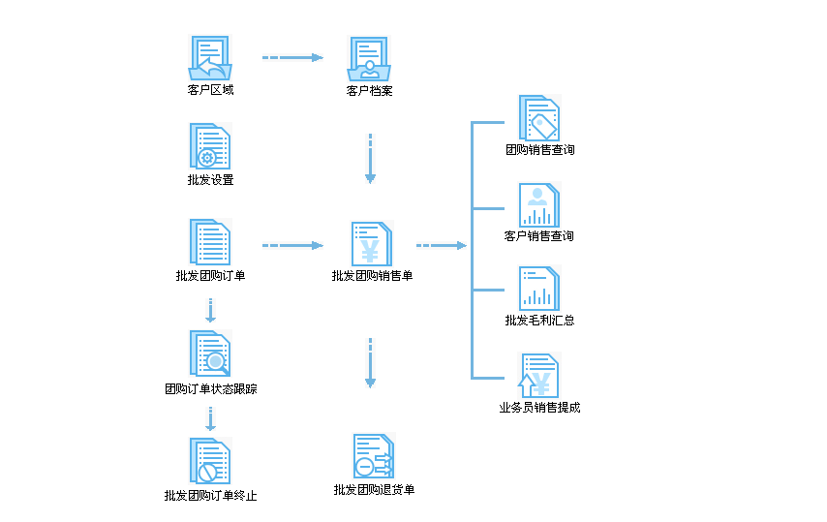
孕婴童专业版产品介绍
思迅孕婴童专业版 2017
批发

Slide 32
孕婴童专业版产品介绍
思迅孕婴童专业版 2017
批发
批发订单有效期，用户可以根据自身实际情况自定义设置；
批发销售单可以根据数量、总价反算商品单价；
批发客户黑名单管理；
批发订单跟踪管理；
客户销售报表查询与分析；
业务员提成功能

Slide 33
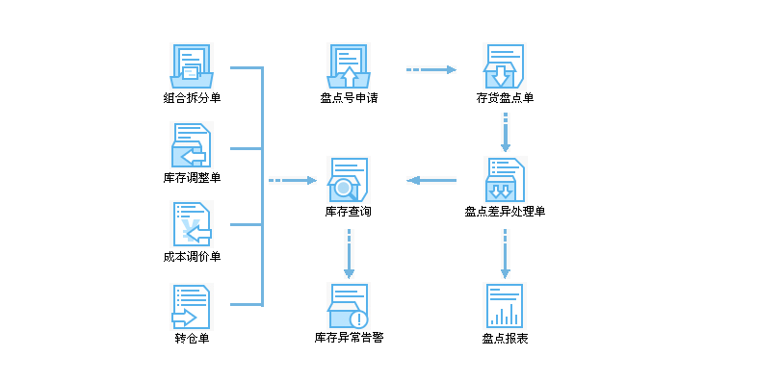
孕婴童专业版产品介绍
思迅孕婴童专业版 2017
库存

Slide 34
孕婴童专业版产品介绍
思迅孕婴童专业版 2017
库存
支持3700+批次版盘点机，支持批次及服装子码盘点；
库存积压报表，及时发现高库存商品，及时调整营运策略；
服装可按子码查询明细库存，让服装存货更清晰；
成本异常时，可以通过成本调价单，及时做调整；
库存异常告警，为采购提供数据依据

Slide 35
孕婴童专业版产品介绍
思迅孕婴童专业版 2017
库存盘点流程
制订盘点计划
查询盘点汇总报表
盘点差异报表
盘点准备：补录并审核业务单据，暂停出入库业务，综合日结
查找差异原因,判断是否有遗漏或录入错误
是
开始前限制
库存业务
生成盘点批号
完成后开放
库存业务
否
手工或盘点机点货
盘点差异处理
补录或修改盘点单
录入或导入盘点数据
关闭盘点号

Slide 36
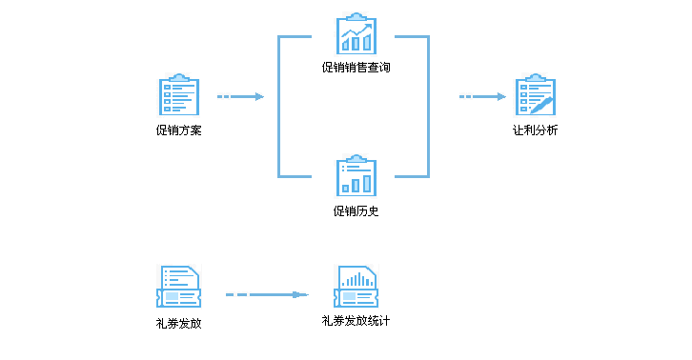
孕婴童专业版产品介绍
思迅孕婴童专业版 2017
促销

Slide 37

孕婴童专业版产品介绍
思迅孕婴童专业版 2017
促销

Slide 38
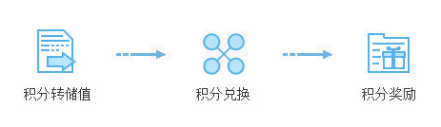
孕婴童专业版产品介绍
思迅孕婴童专业版 2017
会员
孕妇
宝宝
积分
储值
打折
营销
回访

Slide 39
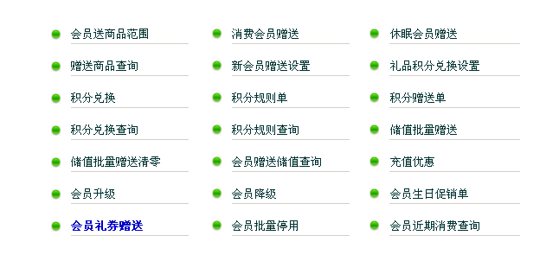
孕婴童专业版产品介绍
思迅孕婴童专业版 2017
会员营销
赠送商品、礼券 系列功能
赠送礼品范围设置
消费会员赠送
休眠会员赠送
新会员赠送设置
会员礼券赠送
赠送商品查询
…

Slide 40
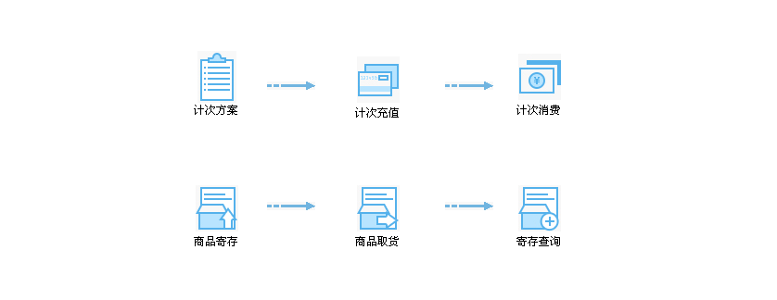
孕婴童专业版产品介绍
思迅孕婴童专业版 2017
项目服务

Slide 41
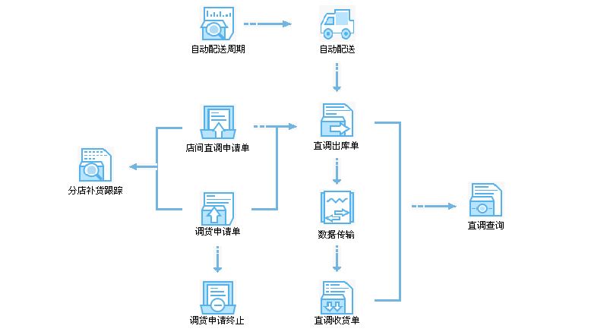
孕婴童专业版产品介绍
思迅孕婴童专业版 2017
连锁配送

Slide 42
孕婴童专业版产品介绍
思迅孕婴童专业版 2017
连锁配送
支持分门店、类别、周期进行自动生成配送单据功能；
门店要货、补货分析报表，让配送更轻松；
门店之间互相调拨，可控制是否需要总部做审查；
可控制门店是否严格按照总部配出收货；
门店收货时，可将总部配送的残次品直接退还给总部；
总部自动配送时，可按门店销售配送，或者按门店库存上下限配送。

Slide 43
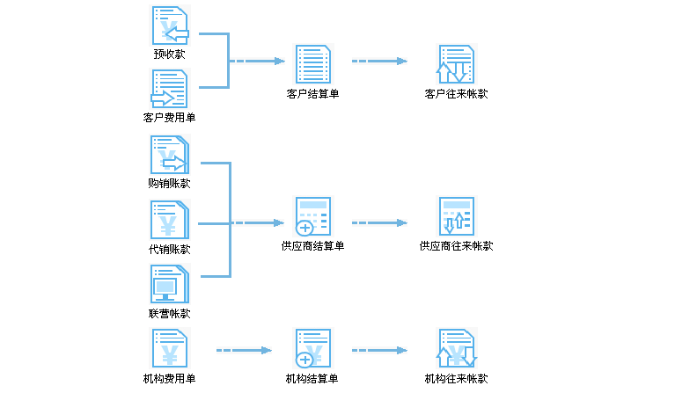
孕婴童专业版产品介绍
思迅孕婴童专业版 2017
结算

Slide 44
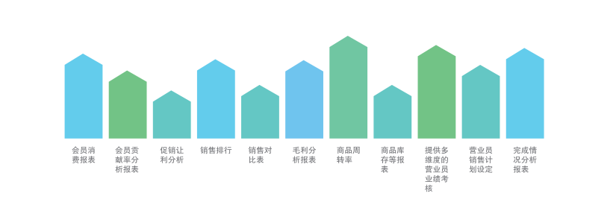
孕婴童专业版产品介绍
思迅孕婴童专业版 2017
决策支持
销售报表
销售排行
分析报表
进销存表

Slide 45
孕婴童专业版产品介绍
思迅孕婴童专业版 2017
客户案例

Slide 46











孕婴童专业版产品介绍
思迅孕婴童专业版 2017

